Slide 1
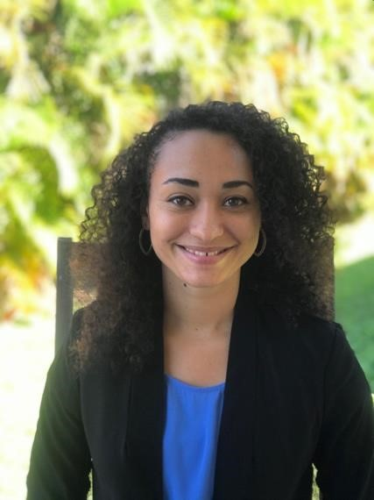
Florida Migrant Parent Advisory Council Saturday, February 6, 2021 6:00pm
Paulina Lewis
FMEP State Coordinator of Florida Migrant Parent Advisory Council, ID&R, & Family Engagement

Slide 2
Objectives
Objetivos
Review summary from Family Engagement Team
Discuss shared-vision for Florida Migrant Parent Advisory Council
Review strategies for being proactive
Revise el resumen del Equipo de participación familiar
Discutir la visión compartida del Consejo Asesor de Padres Migrantes de Florida
Revisar estrategias para ser proactivo

Slide 3
Family Engagement Team
Equipo de Compromiso Familiar
Our team consists of State administrators/directors from multiple federal programs including:
Title I, Part A (Basic Program)
Title I, Part C (Migrant Education Program)
Title IX (McKinney-Vento/Homeless)
Our team is collaborating across programs to determine how family engagement requirements are met, and how processes can be improved
Our mission is to create a lasting impact through the development of resources and training modules needed to enhance family engagement throughout our state. In doing so, we can improve the academic achievement of our students.
Our team is currently developing a statewide needs assessment to gather data on what resources/assistance may be needed in local school districts
Nuestro equipo está formado por administradores / directores estatales de múltiples programas federales que incluyen:
Título I, Parte A (Programa Básico)
Título I, Parte C (Migrante)
Título IX (McKinney-Vento / Personas sin hogar)
Nuestro equipo está colaborando en todos los programas para determinar cómo se cumplen los requisitos de participación familiar y cómo se pueden mejorar los procesos.
Nuestra misión es crear un impacto duradero mediante el desarrollo de recursos y módulos de capacitación necesarios para mejorar la participación familiar en todo nuestro estado. Al hacerlo, podemos mejorar el rendimiento académico de nuestros estudiantes.
Nuestro equipo está desarrollando actualmente una evaluación de necesidades en todo el estado para recopilar datos sobre qué recursos / asistencia pueden ser necesarios en los distritos

Slide 4
Shared-
Vision Questions
Preguntas sobre la visión compartida
Why did you join FMPAC? What is your vision for FMPAC?
What are your personal/professional strengths?
What areas would you like to improve?
What support would you like from the State or district level?
¿Por qué se unió a FMPAC? ¿Cuál es su visión para FMPAC?
¿Cuáles son sus fortalezas personales / profesionales?
¿Qué áreas te gustaría mejorar?
¿Qué apoyo le gustaría del nivel estatal o distrito?

Slide 5
Proactive Parents
Padres Proactivos
Proactive behavior refers to self-initiated behavior to solve a problem before it occurs or becomes worse
Parents can be proactive by:
Asking questions/speaking up
Attending district meetings
Talking with parents in your community, asking for their thoughts/concerns
Sharing information with your community
Reaching out to district and state staff with your concerns and ideas
Creating support groups
Working together to create solutions
Completing surveys with your honest feedback
Reading newsletters, emails, and other communications from your school leaders
El comportamiento proactivo se refiere al comportamiento autoiniciado para resolver un problema antes de que ocurra o empeore
Los padres pueden ser proactivos al:
Hacer preguntas / expresarse
Asistir a las reuniones del distrito
Hablar con los padres en su comunidad, preguntarles sus pensamientos / preocupaciones
Compartiendo información con su comunidad
Comunicarse con el personal del distrito y del estado con sus inquietudes e ideas
Creando grupos de apoyo
Trabajando juntos para crear soluciones
Completar encuestas con sus comentarios honestos
Leer boletines, correos electrónicos y otras comunicaciones de los líderes escolares

Slide 6
Thank you!
Contact Information
Paulina Lewis
Paulina.Lewis@fldoe.org
850-245-9733

